Slide 1
As Cores
Marcia Ramos

Slide 2
Rosa

Slide 3
Azul

Slide 4
Branco

Slide 5
Marron Ou castanho

Slide 6
Roxo ou Lilás

Slide 7
aMARELO

Slide 8
Preto

Slide 9
As cores

Slide 10
Os números

Slide 11
Os números (1-10)

Slide 12
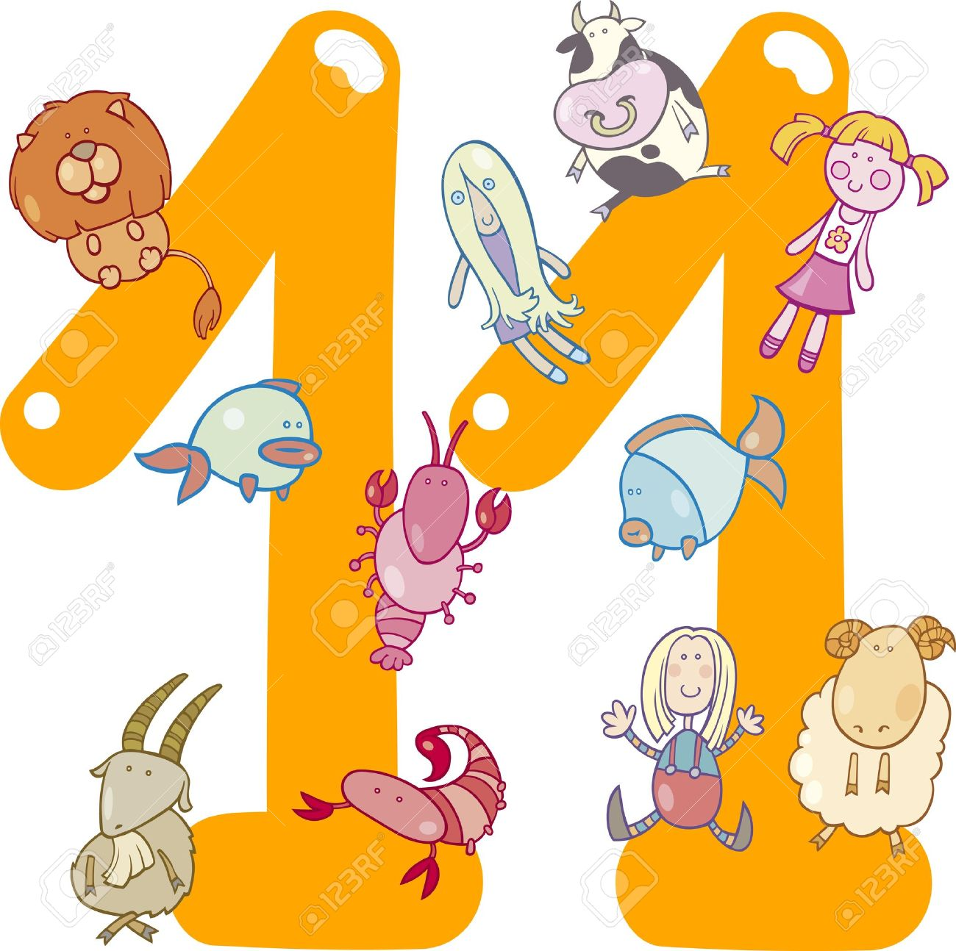
Os números(10-20)
Onze

Slide 13
Doze

Slide 14
Treze

Slide 15
Quatorze

Slide 16
Quinze

Slide 17
Dezasseis

Slide 18
Dezassete

Slide 19
Dezoito

Slide 20
Dezanove

Slide 21
Vinte

Slide 22
Role Play
Cenário 1​
O meu Brinquedo favorito( My favorite toy)​
Student A: Olá,meu nome é…. Como te chamas?​
Student B: Olá,meu nome é…​
Student A: Como estás?​
Student B:Estou (bem/mal), e tu?​
Student A: Estou(bem/mal), Quantos anos tens?
Student B: Eu tenho…, e tu?
Student A: Eu tenho…
Student A :Qual é o teu brinquedo favorito, e como é?​
Student B:O meu brinquedo favorito é uma barbie. A Barbie tem cabelo…( brown hair),olhos…( green eyes),é muito bonita. A barbie tem uma saia….(white skirt) e uma blusa…(red shirt). Qual é o teu brinquedo favorito, e como é?​
Student A: O meu brinquedo favorito é um boneco de superhomem(Superman) O superhomem veste um traje…(colors of superman’s clothes) e tem uma capa…(red cape).​​

